Slide 1





Ciencia de Datos
Módulo 3
Métricas de evaluación de modelos de clasificación

Slide 2


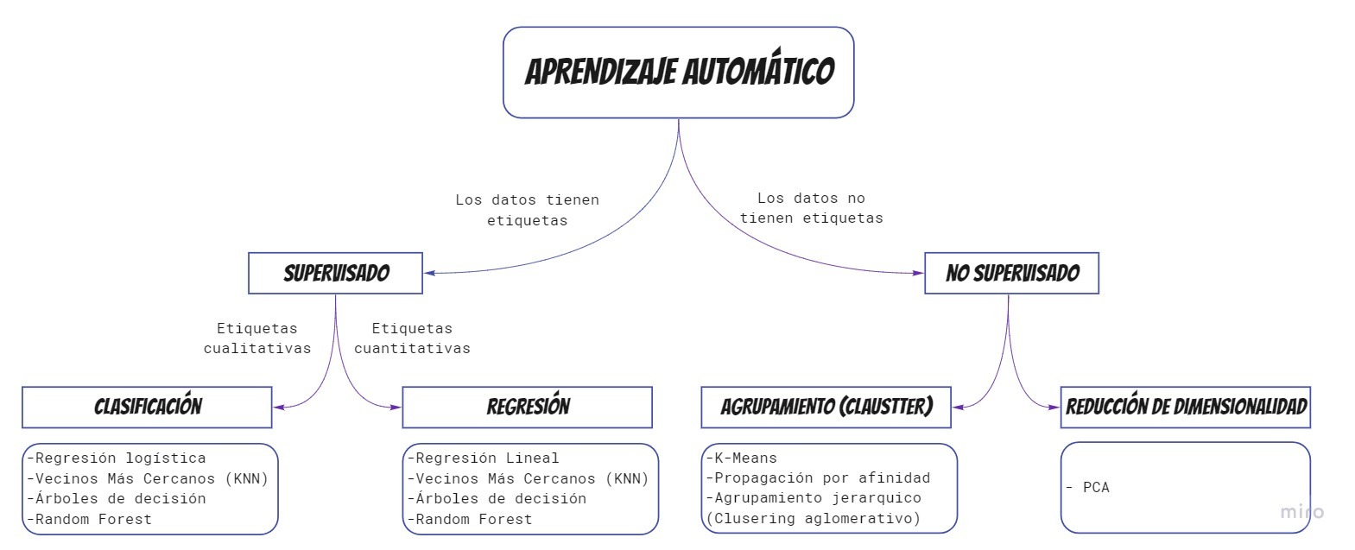


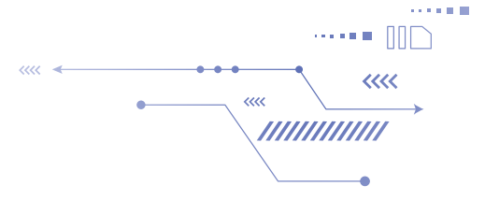

Slide 3

Métricas de evaluación
Entrenamos el modelo con el método .fit y los datos de entrenamiento
Luego utilizamos el método .predict con los datos de testeo (X_test) para crear un objeto con las predicciones realizadas por el modelo. Se comparará los valores predichos por el modelo con los valores reales (y_test)
Clasificación: Mide la cantidad de valores predichos correctamente sobre predicciones realizadas
Regresión: Mide la diferencia entre la predicción y el valor real
Fuente: https://www.edx.org/es/course/machine-learning-with-python-from-linear-models-to

Slide 4
Métricas de evaluación – Clasificación
Matriz de confusión
Verdadero Positivo (TP) | Falso Positivo (FP)
Falso Negativo (FN) | Verdadero Negativo (TN)
La Matriz de Confusión es una matriz donde se comparan los valores Predichos con los valores reales.
Los valores superior izquierdo e inferior derecho son los correctamente predichos por el modelo.
El valor superior derecho es la cantidad de veces que el modelo predijo 1 y el valor real era 0 (dependiendo las clases que querramos predecir)
El valor inferior izquierdo es las veces que el modelo predijo 0 y el valor real era 1.
1
Valor
Predicho
0
1
0
Valor Real

Slide 5
Métricas de evaluación – Clasificación
Verdadero Positivo (TP) | Falso Positivo (FP)
Falso Negativo (FN) | Verdadero Negativo (TN)
Accuracy (Exactitud)
Valor
Predicho
Accuracy (Exactitud) es la métrica que calcula la cantidad total de valores predichos correctamente sobre la cantidad total de valores.
Está métrica es fácil de interpretar ya que se refiere al porcentaje de aciertos que el modelo ha realizado.
No distingue donde está el error del modelo por lo que dependiendo el problema o si los datos están desbalanceados puede no ser la métrica correcta.
Valor Real
Accuracy = Valores correctamente predichos
Total predicciones
Accuracy = TP + TN
TP + FP + FN + TN

Slide 6
Métricas de evaluación - Clasificación
Verdadero Positivo (TP) | Falso Positivo (FP)
Falso Negativo (FN) | Verdadero Negativo (TN)
Exhaustividad (Recall)
Exhaustividad (Recall) es la métrica que calcula la cantidad de valores positivos predichos correctamente sobre la cantidad total de valores positivos, es decir cuántos valores positivos son correctamente identificados.
Está métrica es útil cuando para el problema que tenemos nos interesa que identifique correctamente todos los positivos, más allá de la identificación equivocada de negativos. Por ejemplo en una predicción de covid, si hay caso que se predice positivo pero en realidad era negativo, no hay problema, pero si es importante que todos los positivos sean correctamente predichos.
Valor
Predicho
Valor Real
Precisión = Valores positivos correctamente predichos
Total valores efectivamente
son Positivos
Precisión = TP TP + FN

Slide 7
Métricas de evaluación - Clasificación
Verdadero Positivo (TP) | Falso Positivo (FP)
Falso Negativo (FN) | Verdadero Negativo (TN)
Precisión
Precisión es la métrica que calcula la cantidad de valores positivos predichos correctamente sobre la cantidad total de valores predichos como positivos, es decir, qué porcentaje de valores que se han clasificado como positivos que son realmente positivos
Está métrica sirve para cuando queremos asegurarnos que los positivos lo sean, por ejemplo en una predicción de correos electrónicos no deseados, es preferible tener algunos correos electrónicos “no deseados” en su bandeja de entrada en lugar de tener correos electrónicos “reales” en su bandeja de SPAM.
Precisión = Valores positivos correctamente predichos
Total valores predichos
como Positivos
Precisión = TP TP + FP

